Slide 1
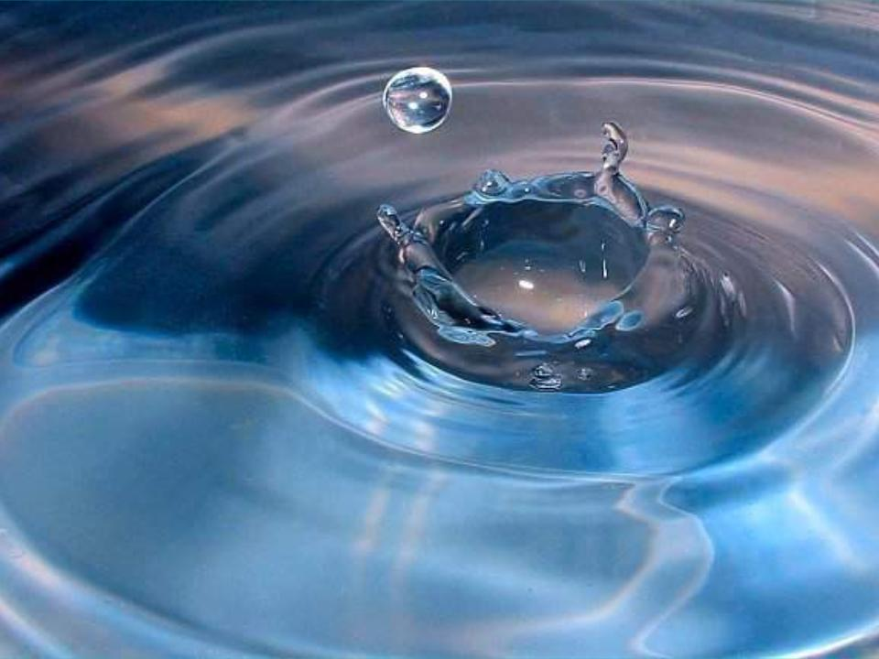







Zarzuela interpretada por : Alfredo Krauss

Slide 2
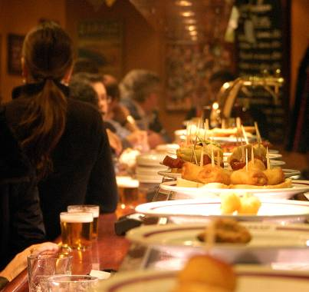
Tapas

Slide 3
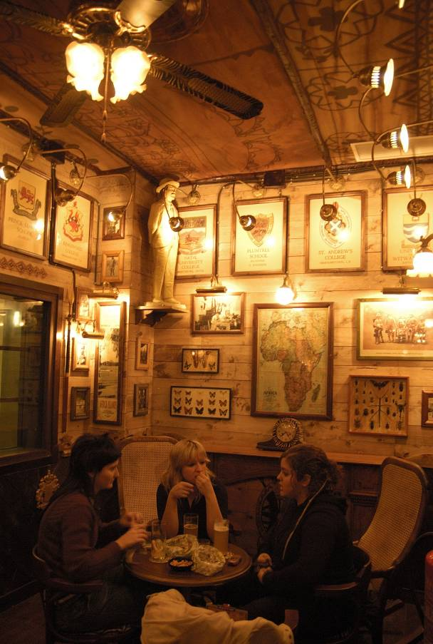
La Nuit

Slide 4
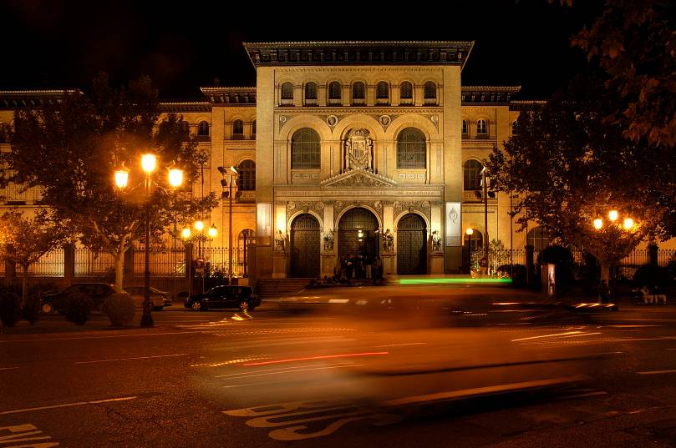
Paraninfo Universitario

Slide 5
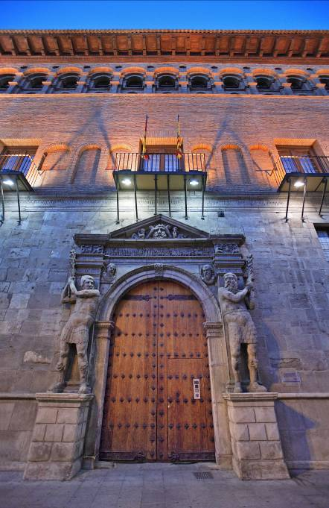
Palacio de los Condes de Morata.
Audiencia Provincial

Slide 6
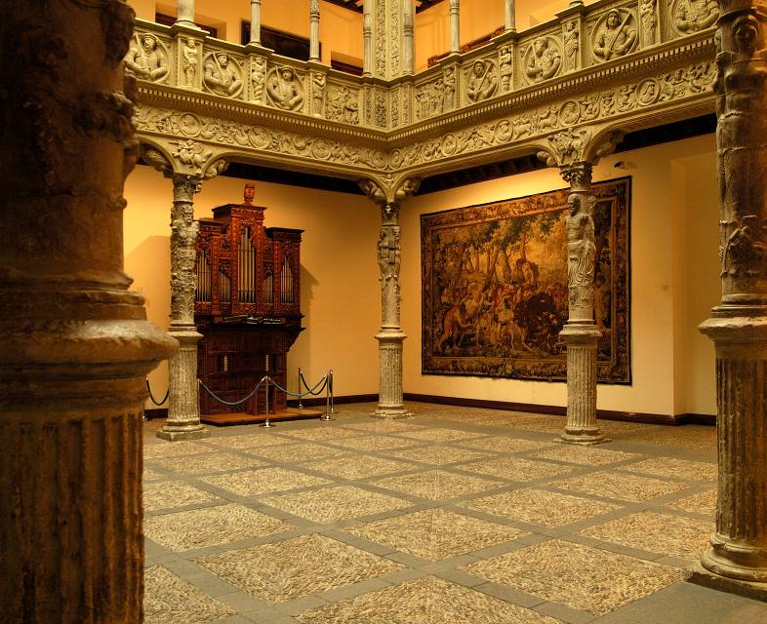
Patio de la Infanta

Slide 7
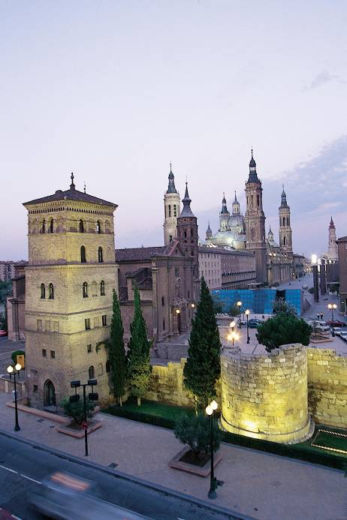
Torreón de la Zuda y Murallas Romanas

Slide 8
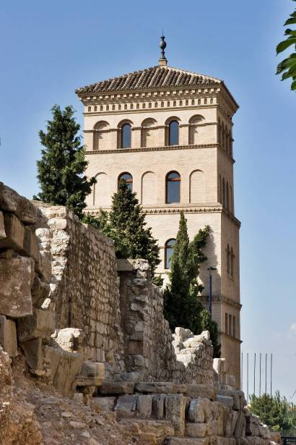
Torreón de la Zuda

Slide 9
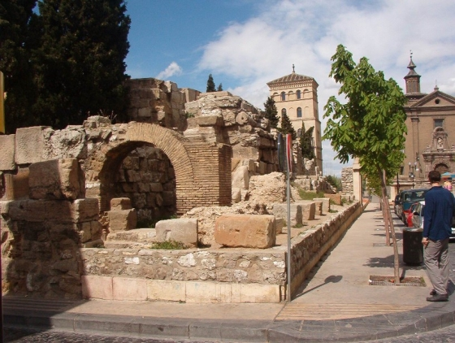
Ruinas romanas

Slide 10
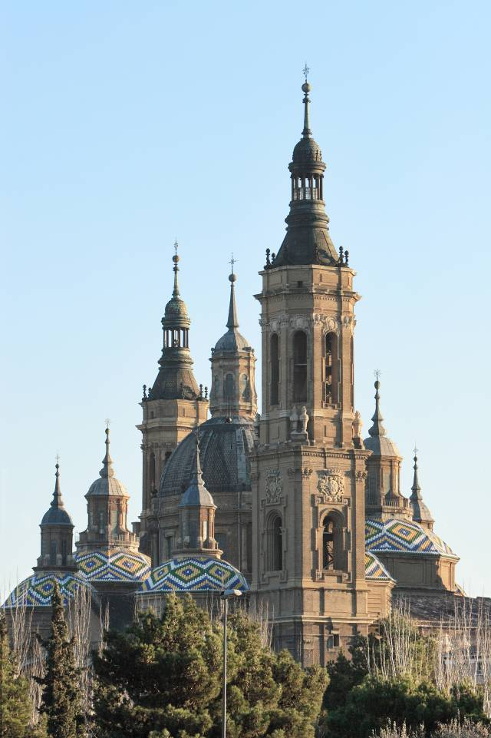
Basílica Nuestra Señora del Pilar

Slide 11
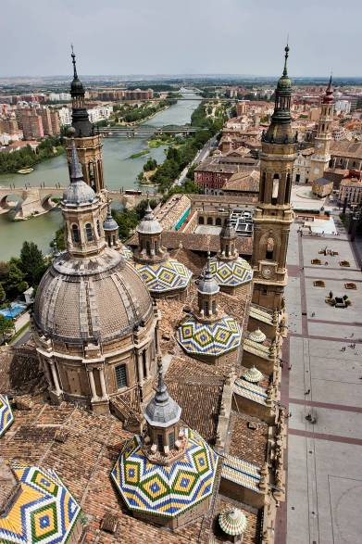
Basílica Nuestra Señora del Pilar

Slide 12
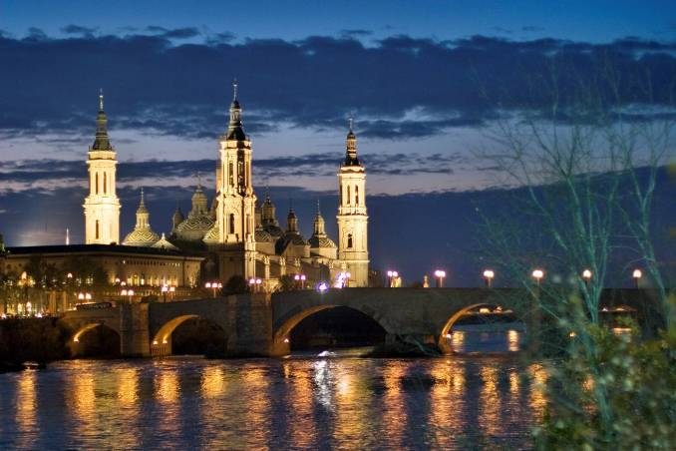
Basílica Nuestra Señora del Pilar

Slide 13
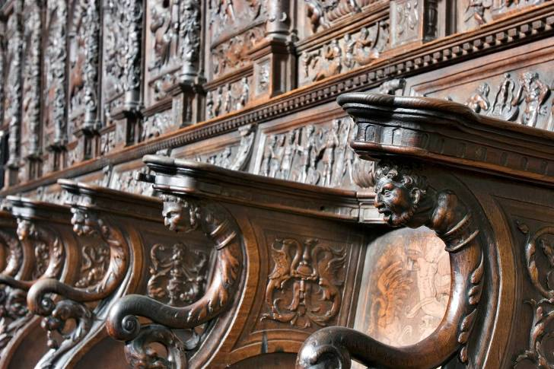
Sillería de la Basílica Nuestra Señora del Pilar

Slide 14
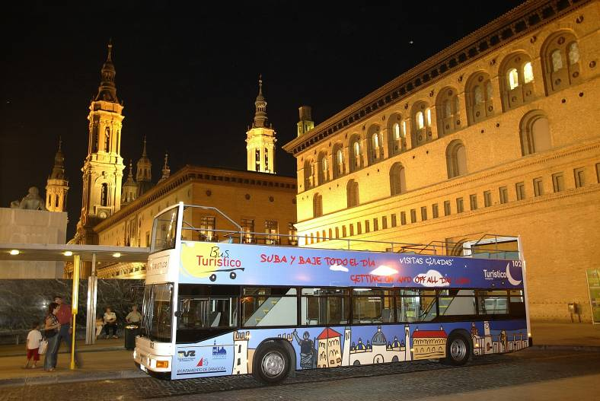
Palacio de la Lonja

Slide 15
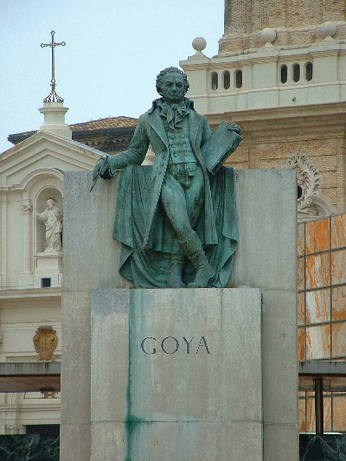
Monumento a Goya

Slide 16
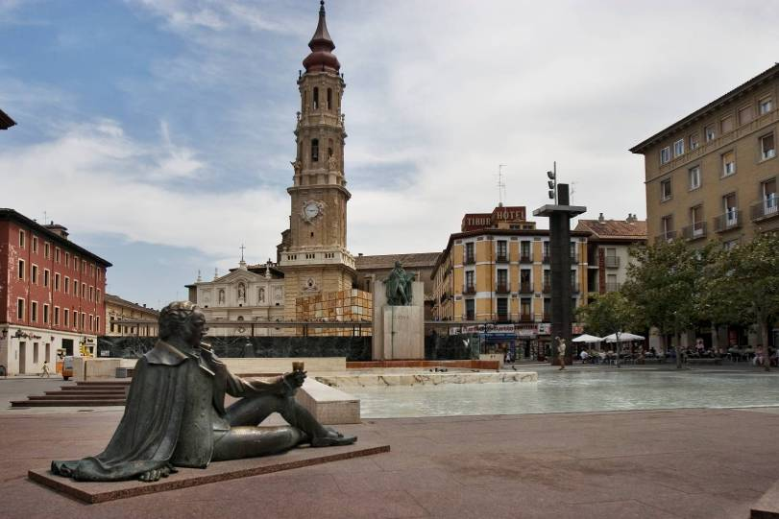
Figuras Goyescas

Slide 17
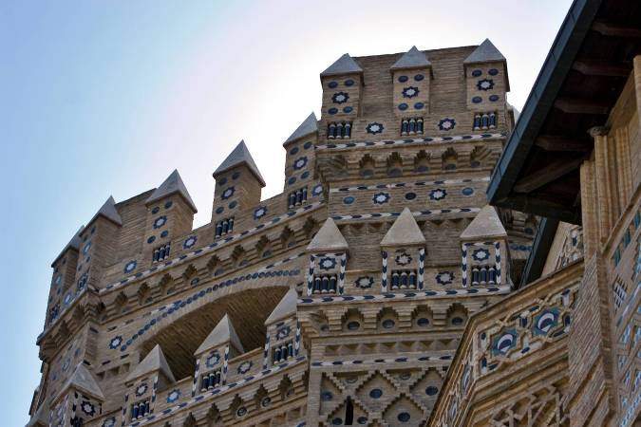
Detalle de la Catedral de la Seo

Slide 18
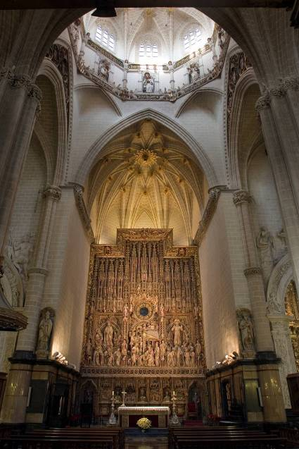
Altar Mayor de la Catedral de la Seo

Slide 19
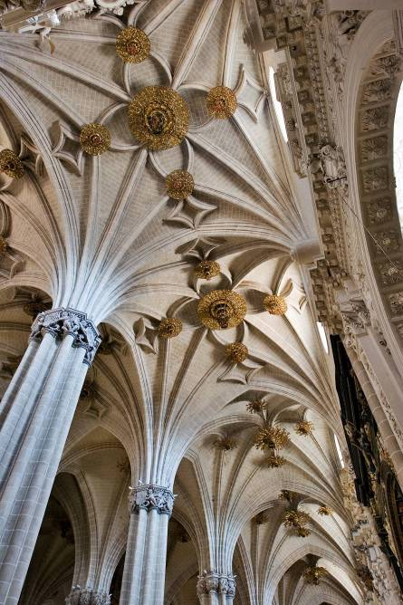
Nave Central de la Catedral de la Seo

Slide 20
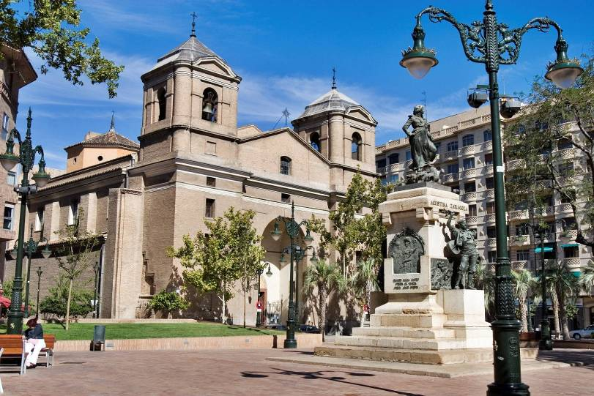
Plaza del Portillo

Slide 21
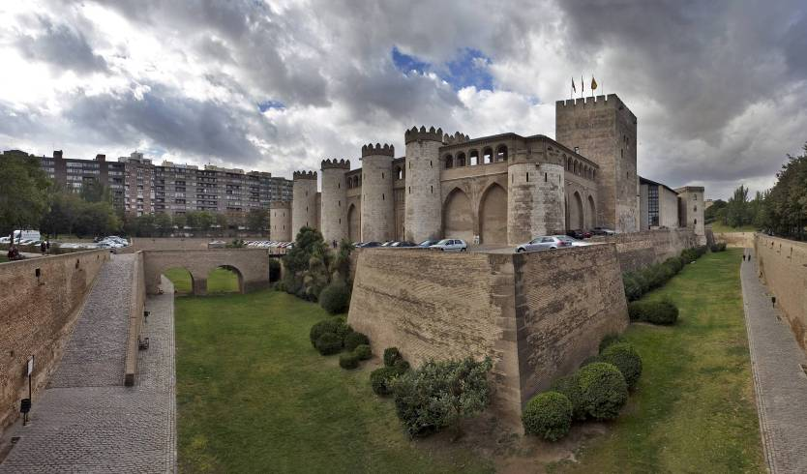
Palacio de la Aljafería

Slide 22
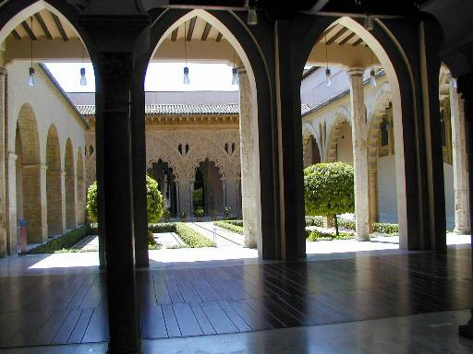
Palacio de la Aljafería

Slide 23
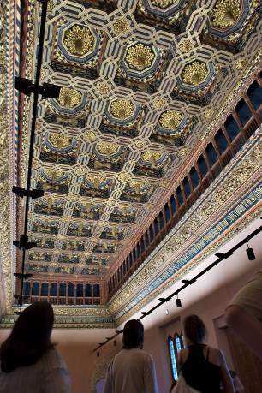
Detalle Palacio
de la Aljafería

Slide 24
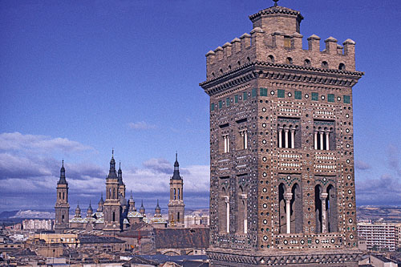
La Magdalena

Slide 25
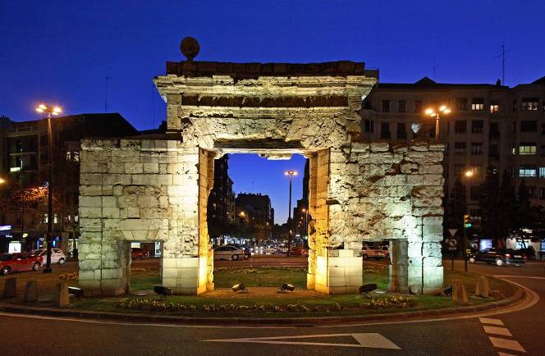
Puerta del Carmen

Slide 26
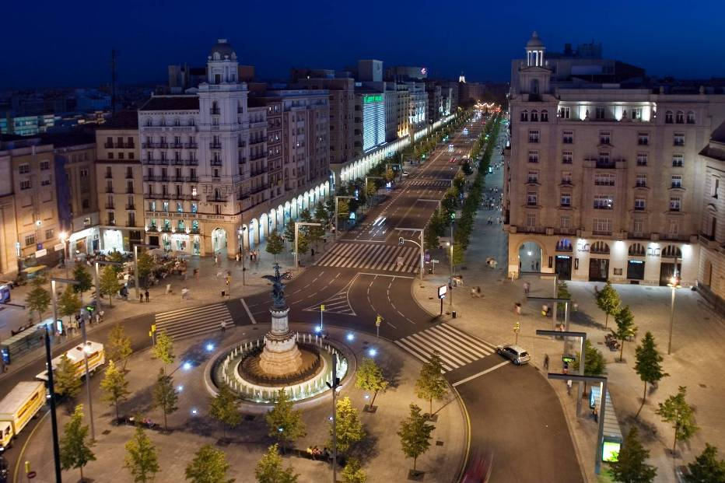
Plaza de España

Slide 27
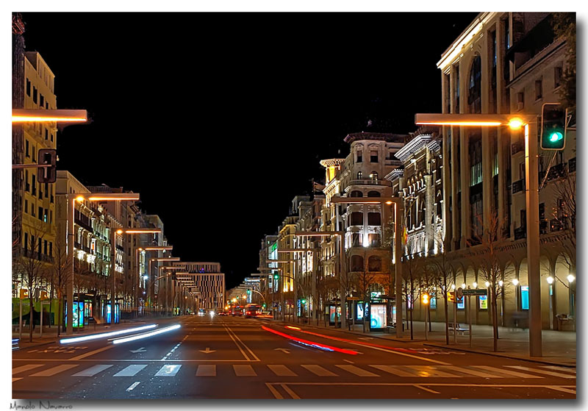
Paseo de la Independencia

Slide 28
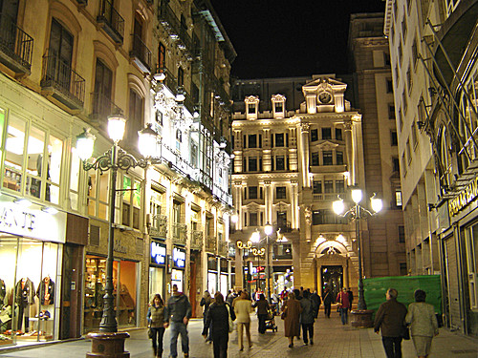
Calle Alfonso

Slide 29
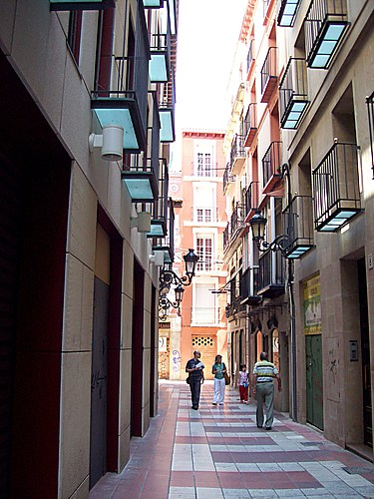
“El Tubo”, famosa calle de tapas

Slide 30
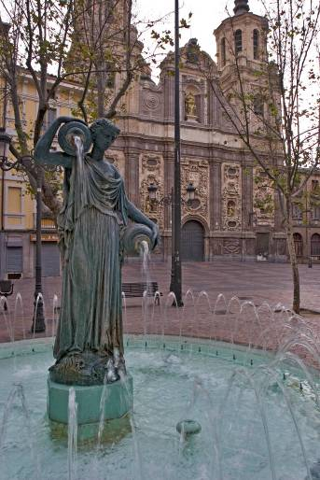
San Cayetano, al fondo

Slide 31
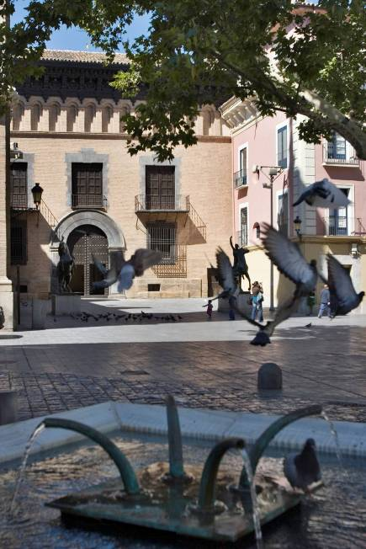
Plaza de San Felipe

Slide 32
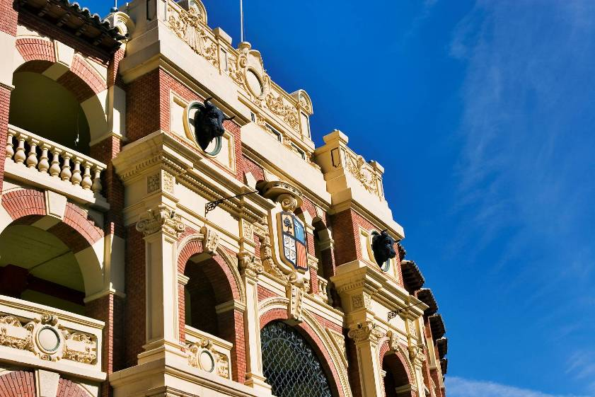
Coso de la Misericordia

Slide 33
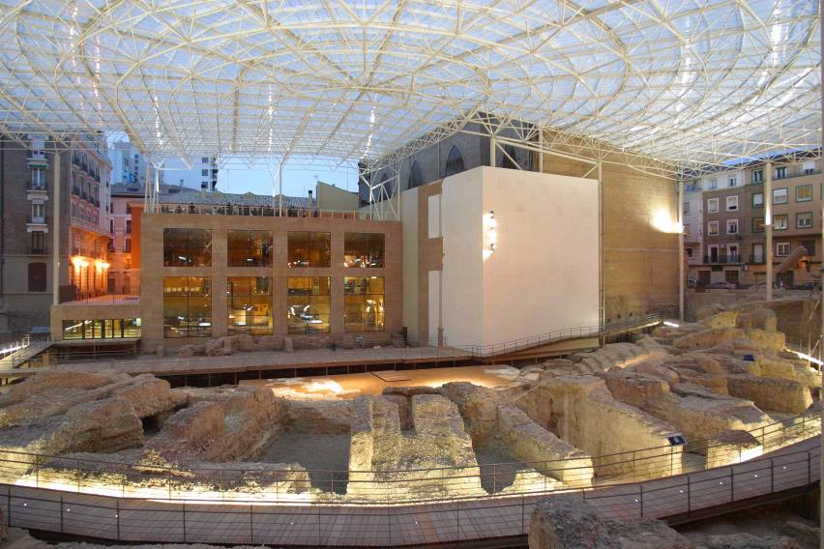
Museo del Teatro Romano de Caesaragusta

Slide 34
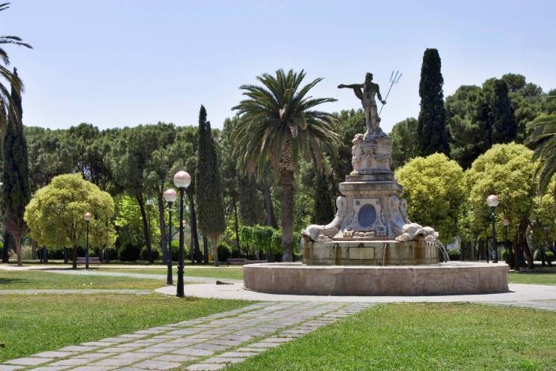
Parque Grande ó Parque Primo de Rivera

Slide 35
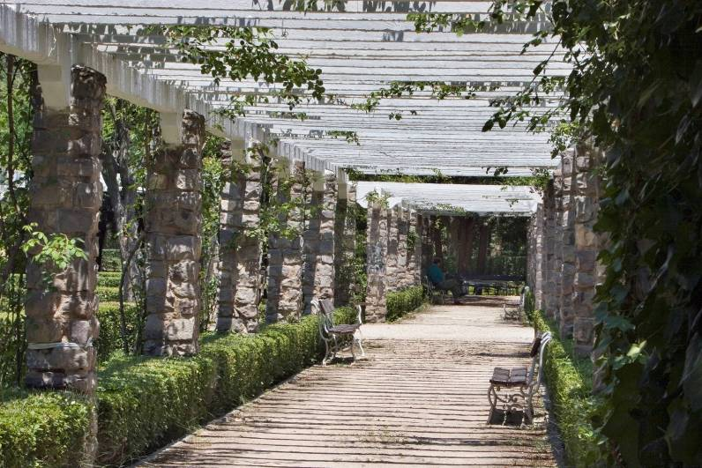
Parque Grande ó Parque Primo de Rivera

Slide 36
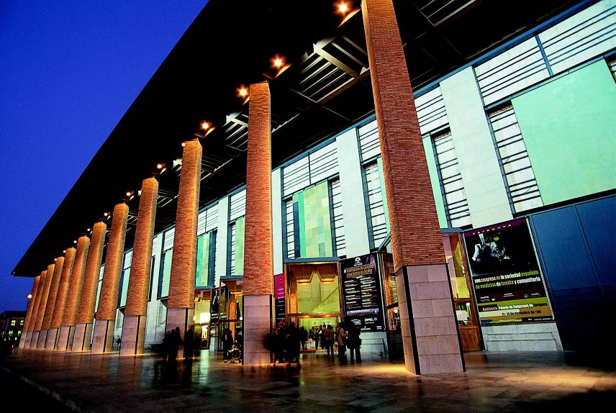
Auditorio Palacio de Congresos

Slide 37
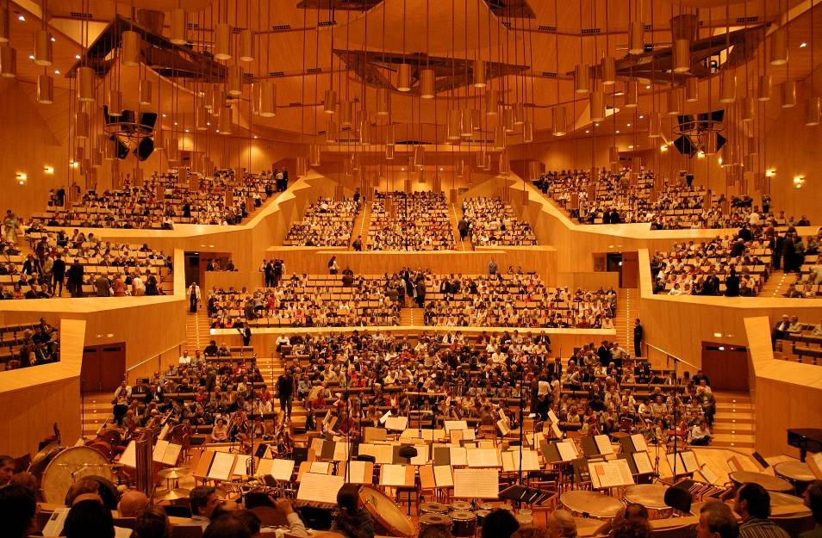
Auditorio Palacio de Congresos

Slide 38
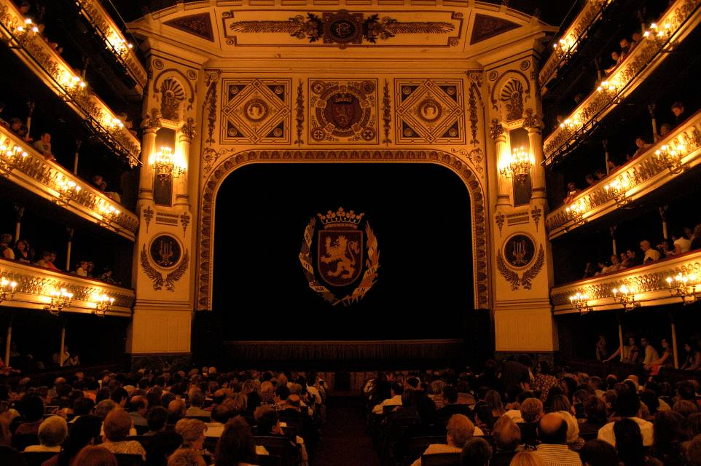
Teatro Principal

Slide 39
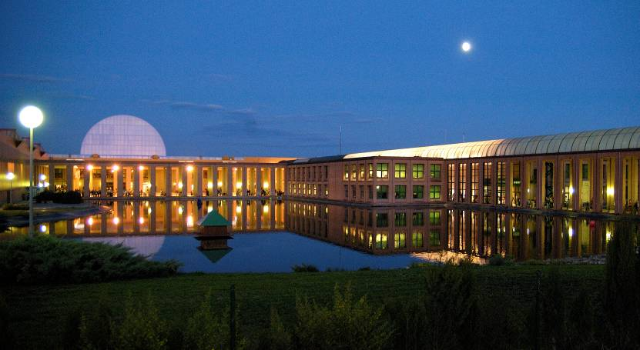
Feria de Muestras

Slide 40
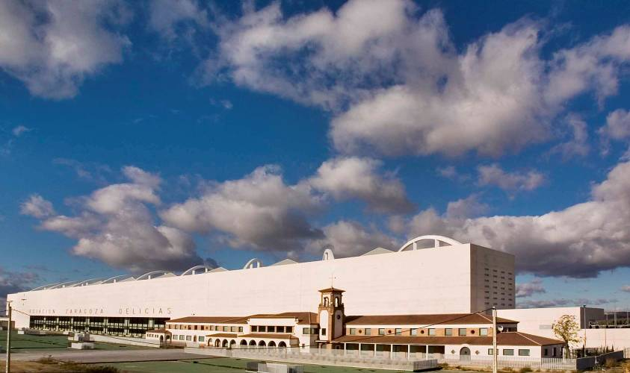
Estación Delicias

Slide 41
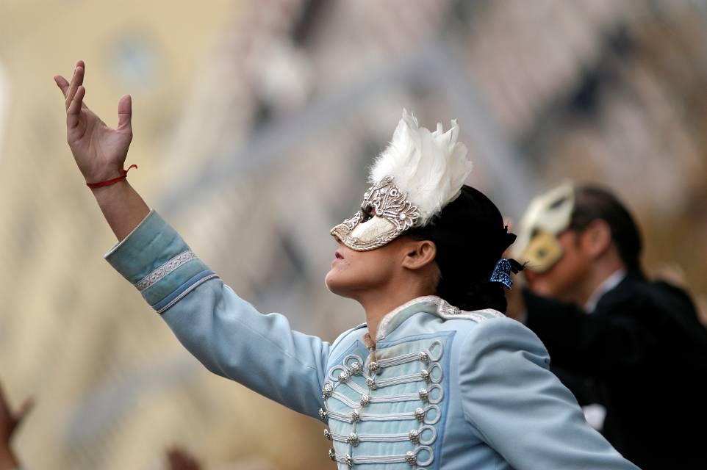
Animación de Calle

Slide 42
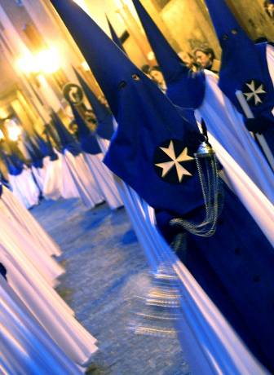
Semana Santa

Slide 43
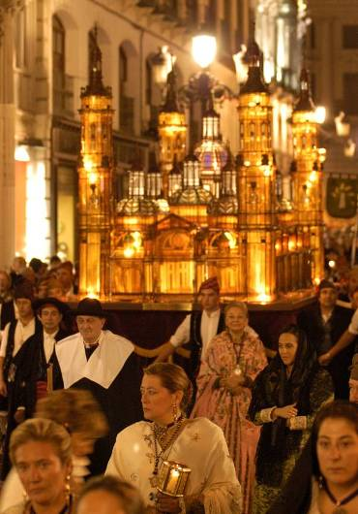
Rosario de Cristal

Slide 44
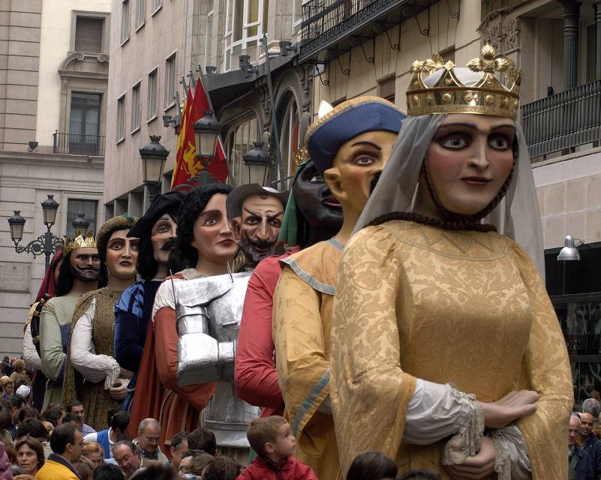
Comparsa de Gigantes

Slide 45
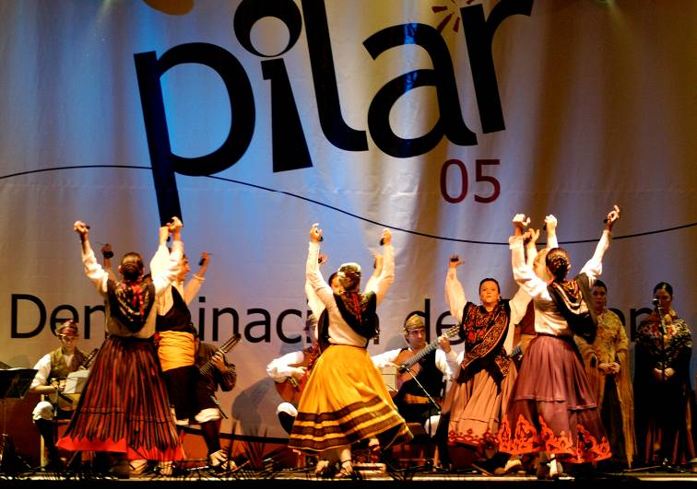
Jotas: baile regional

Slide 46
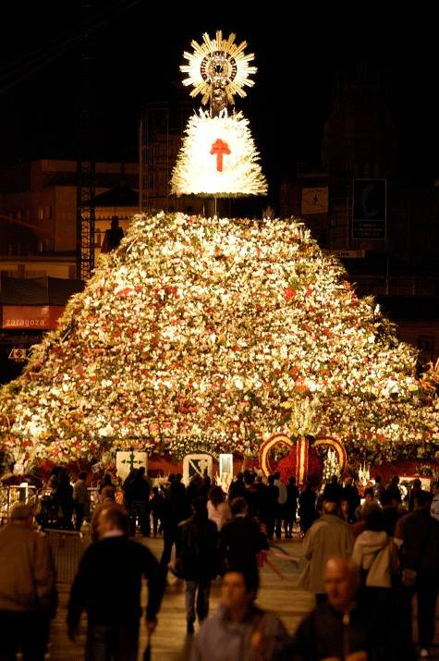
Ofrenda de Flores

Slide 47
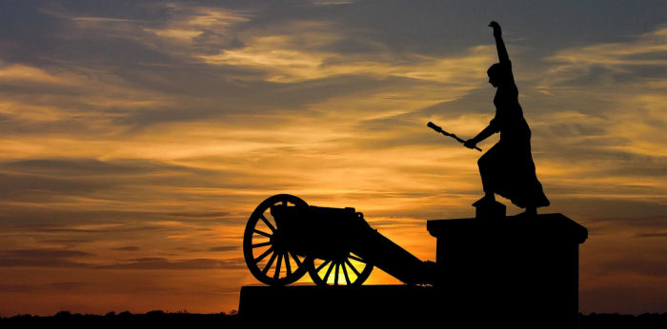
Agustina de Aragón

Slide 48







¿Te ha gustado?
Puedes ver más entrando
Aquí
Además puedes recibir powerpoints en tu correo electrónico suscribiéndote aquí:

